Slide 1
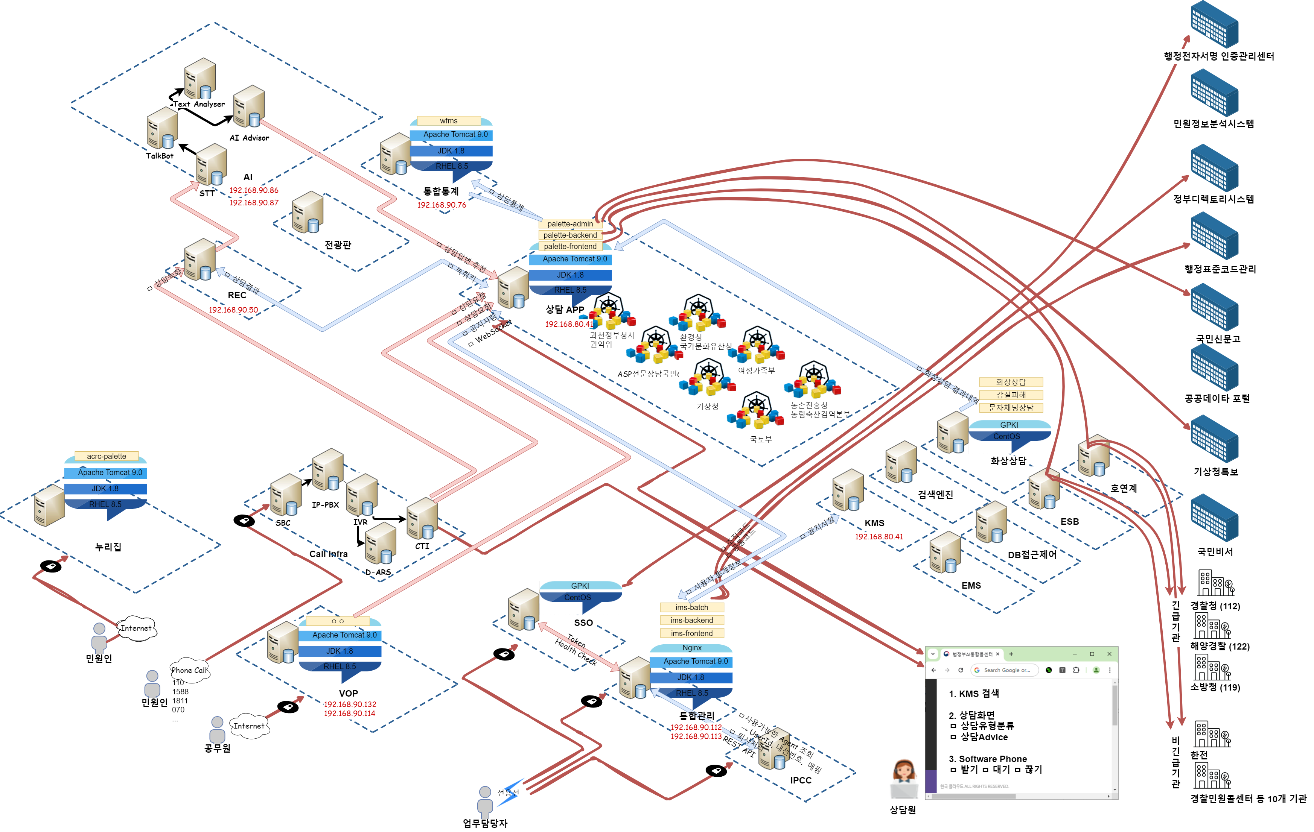

Slide 2
03
인터페이스 구성도 - 상담APP
KMS
긴급기관 –
호 선점
긴급기관
호연계
GW
소방(119)
키워드 전달
상위 컨텐츠
목록 전달
호연계
GW
경찰(112)
누리집
DB
AI 어드바이저
AI
DB
호연계
GW
해경(122)
누리집
모범상담사례
REST
API
REST
API서버
모범상담사례
상담요약
STT 비식별 data
긴급기관 –
호 선점 요청
D-ARS
ESB Agent
AI 어드바이저 호출
( 녹취키 전달)
요약정보,
상담유형 전달
1
과천 DC
긴급기관 –
호 선점 결과
카톡상담
긴급기관 –
호 선점 요청
공통 관리센터
연계 서버
호연계
GW
2
긴급기관 –
공통관리 연계서버통신
데이터 연동
상담AP
긴급기관 –
호 선점 결과
긴급 (민클)
공동관리센터 연계서버
ESB Engine
Call Event
Call Control
CTI
Agent Proxy
비긴급신고기관
ESB Agent
로 전문호출
녹취
녹취 키
상담유형
비긴급(민클)
13개 비긴급기관
ＤＢ
API
Server
Agent Proxy
한국전력공사(123)
Agent
비긴급기관 –
정보 전달
VOP DB
VOP 서버
Rest
API
경찰민원상담(182)
VOP(Web)
연계 모듈
발신번호
상담유형
상담 요약(암호화)
호연계 기관
Agent
3
과천DC(내부망)
통합관리
AP DB
배치 (XML파일)
상담유형통계
민원분석정보(송신)
상담유형통계
STT 비식별 데이터
민원 분석 시스템
행정정보 공동이용센터
Agent
사용자 정보
권한
화상
상담
Agent
행정표준코드(수신)
상담이력
배치
기관코드

Slide 3
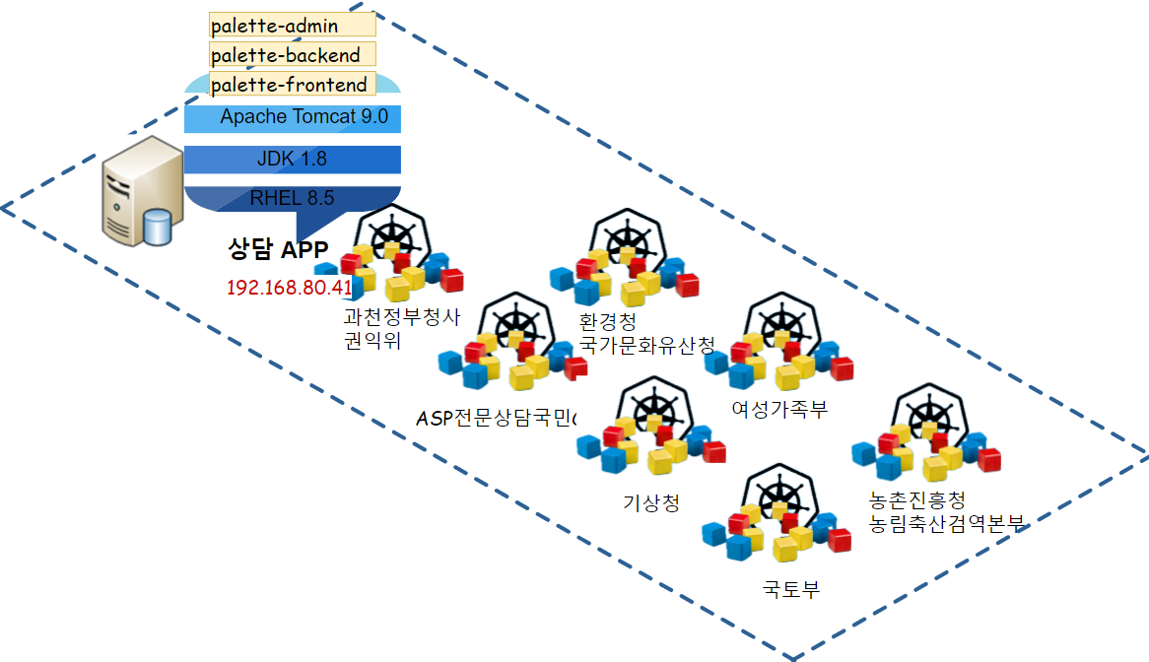
03
연계 구성도 - 상담APP

Slide 4
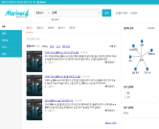
03
인터페이스 구성도 - KMS
○ KMS
○ 검색 엔진(1차 도입)
클라우드
클라우드
사용자
AI 어드바이저
AI 어드바이저
키워드 전달
상위 컨텐츠
목록 전달
키워드 전달
상위 컨텐츠
목록 전달
KMS
키워드 전달
검색엔진
검색엔진
KMS
키워드 전달
검색 요청
통합검색결과
통합검색결과
검색결과 제공
ＤＢ
API
ＤＢ
API
통합관리
AP(KMS) DB
게시
상담AP
AP(KMS) DB
게시
상담AP
사용자,
권한,
분류체계,

Slide 5
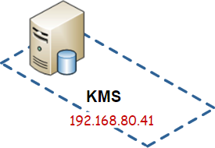
03
연계 구성도 - KMS

Slide 6
03
인터페이스 구성도 - 통합관리
통합통계
통합통계
DB
KMS
DB
KMS
PBX
STT / TA
CTI
IVR
AI
DB
녹취
AI 어드바이저
D-ARS
IPCC
사용자 /조직정보
권한 / 조직/메뉴
공통코드
상담유형
상담AP
Rest
API
사용자 /조직정보
권한 / 조직/메뉴
공통코드
상담유형
표준스키마
DB
사용자 /조직정보
권한 / 조직/메뉴
공통코드
상담유형
배치 프로그램
인증정보
3
과천DC(내부망)
통합관리
AP DB
Rest
API
SSO
Agent ID/ List
연계 모듈
cAgent
행정표준코드(수신)
배치
기관코드

Slide 7
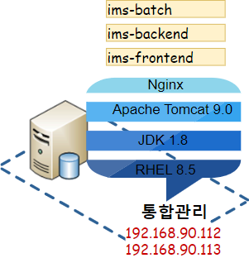
03
연계 구성도 - 통합관리

Slide 8
03
인터페이스 구성도 - 통합통계
클라우드
콜 인프라 시스템 영역
배치 프로그램
콜 인입 및 처리 현황
CTI
배치 프로그램
IVR 인입 및 처리 현황
IVR
통합관리 시스템 영역
통합통계 시스템 영역
상담AP 시스템 영역
통합관리
통합통계
상담AP
배치 프로그램
온라인 프로그램
사용자 /조직정보
권한 / 조직/메뉴
공통코드
상담유형
공통정보 및 통계정보 조회
상담처리결과
캠페인처리결과
콜백처리결과
표준스키마
DB
배치 프로그램
통합통계
DB
배치 프로그램
상담AP
DB
사용자 /조직정보
권한 / 조직/메뉴
공통코드
상담유형
상담처리결과
캠페인처리결과
콜백처리결과

Slide 9
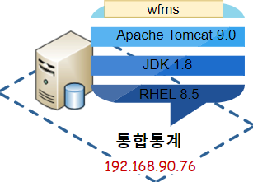
03
연계 구성도 - 통합통계

Slide 10
03
인터페이스 구성도 - 전광판
클라우드
전광판 화면
상태값 전송
전광판 화면
긴급문자 전송
사용자 /관리자/ 부서
권한 / 조직/메뉴
공통코드/ 기관 코드
IPCC
전광판 서버
수집서버
상담사 정보
CTI 서버
RestFul
Socket 통신
ＤＢ
API
상담사 정보 저장
전광판 DB

Slide 11
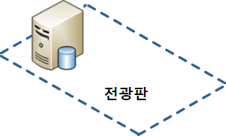
03
소프트웨어 구성도 - 전광판

Slide 12
03
인터페이스 구성도 - IPCC운영관리
클라우드
PBX
CTI
클라우드
상담사 /
상담사 SKILL
퇴직자 처리
IVR
내선번호/에이전트/블랙리스트
트렁크 현황
사용자 /조직정보
권한 / 조직/메뉴
공통코드/ 기관 코드
D-ARS
IPCC
운영관리
변경 이벤트
전송
RabbitMq
Message Server
통합
관리
녹취
변경 이벤트
전송
Rest
API
전광판
사용자 /관리자/ 부서
권한 / 조직/메뉴
공통코드/ 기관 코드
Rest
API
데이터 정보
전송
IPCC DB
IPCC
Redis
데이터 베이스

Slide 13
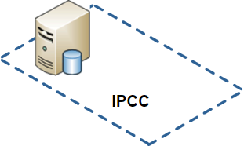
03
연계 구성도 - IPCC운영관리

Slide 14

03
인터페이스 구성도 - SBC, PBX, IVR, D-ARS, CTI
사용자영역
콜 인프라 시스템
TTS
STT
녹취 음성
CTI Data
(UEI 값)
SIP
TCP/IP
MG
SBC
IP IVR
SIP
SIP
SIP
D-ARS
REC
JTAPI
CTI WebSocket
JTAPI
IP-PBX
상담App
CTI I/F
Call Control
Call Event
Call Data
JTPAI
JTAPI
DB I/F
CTI
DB I/F
상담DB
DB I/F
DB I/F
DB I/F
통합관리
콜 통계
TCP/IP or
DB I/F
전광판
DB I/F

Slide 15
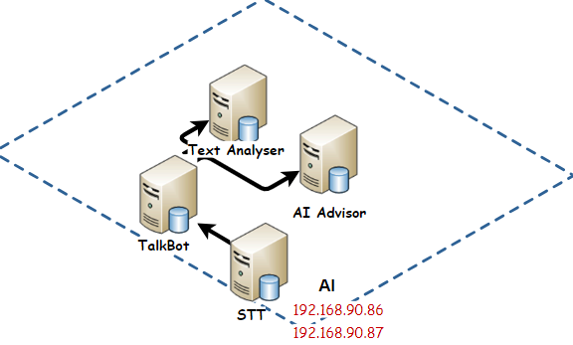
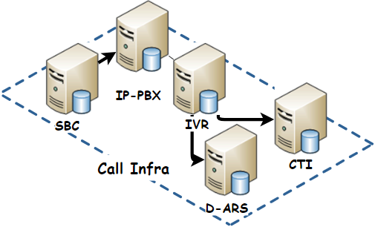
03
연계 구성도 - SBC, PBX, IVR, D-ARS, CTI

Slide 16
03
인터페이스 구성도 - REC
클라우드
상담AP
녹취키 전송
녹취 청취
녹취
녹취 정보 전송
음성 전송
교환기
DMCC 연동으로 음성 수신
STT
CTI
통화이벤트 수신

Slide 17
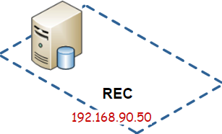
03
연계 구성도 - REC

Slide 18
03
인터페이스 구성도 - AI 상담어드바이저
클라우드
연계
녹취
CTI 정보
통화 음성 파일
AI 엔진
STTData
STT
STT data
질의응답
AI 어드바이저
상담유형
STT data
AI
DB
상담이력
TA엔진
통합통계
KMS검색
모범상담사례, TA분석
요약정보,
상담유형 전달
KMS
누리집
상담AP
모범상담사례, TA분석
배치 (XML파일)
상담유형
사용자 정보
권한
REST
API서버
REST
API
D-ARS
3
민원분석정보(송신)
상담유형통계
STT 비식별 데이터
민원 분석 시스템
통합관리
AP DB
배치 (XML파일)
STT 비식별화
Agent
Agent
행정표준코드(수신)
행정정보 공동이용센터
내부망

Slide 19
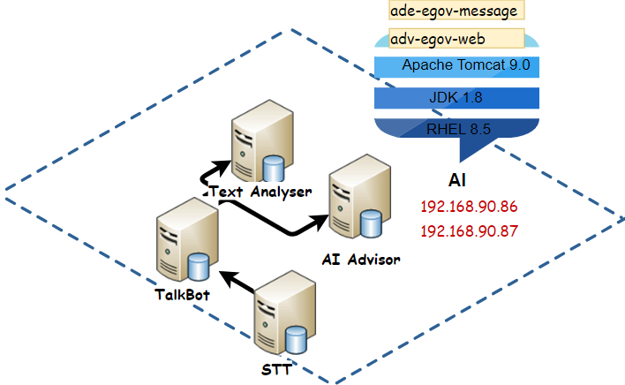
03
연계 구성도 - AI 상담어드바이저

Slide 20
03
인터페이스 구성도 - VOP
클라우드 DMZ
클라우드
상담AP
REST API (VOP 등록 등)
통합관리
로그인/회원가입
VOP 서버
연계 모듈
GPKI
VOP
공무원 인증
공통 IF DB
SMS 2차 인증
SMS인증
VOP DB
조직/직원정보 일배치 동기화
VIEW TABLE (처리정보, 유형코드 등)

Slide 21
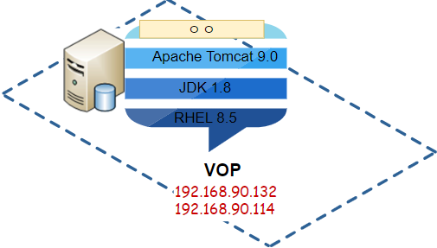
03
연계 구성도 - VOP

Slide 22
03
인터페이스 구성도 - 화상상담
외부
클라우드 DMZ
클라우드
상담가능여부
화상상담사 호분배 요청
CTI
상담
AP
NEXUS API 호출
AP DB
상담 AP DB 연계
상담 이력 저장
(수어/채팅/갑질상담)
중계화상
/채팅
중계 GW
누리집
메인 화상
/채팅
HTML WEB RTC
화상
사용자
화상상담 신청
화상상담 웹페이지
로딩
HTML Web Socket
영상 서비스 시그널 처리
미디어 스트림 릴레이
HTML WEB RTC
채팅
사용자
채팅상담 신청
화상상담
Agent
채팅 웹페이지
로딩
고객 <-> 상담사 화상연결
화상상담 웹페이지 로딩
채팅 서비스 시그널 처리
HTML Web Socket
고객 <-> 상담사 채팅연결
채팅/갑질상담
Agent
채팅 웹페이지 로딩

Slide 23
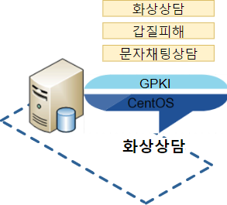
03
연계 구성도 - 화상상담

Slide 24
03
인터페이스 구성도 - 누리집
클라우드 DMZ
클라우드
네이버 지식
공공 데이터 서비스
누리집 서버
수집서버
키워드
모범상담사례
AI 어드바이저
Open Api 관리
RestFul
ＤＢ
API
공통코드
상담유형
RestFul
통합 관리
누리집 DB
정보 저장
누리집 web 서버
네이버 지식 관리

Slide 25
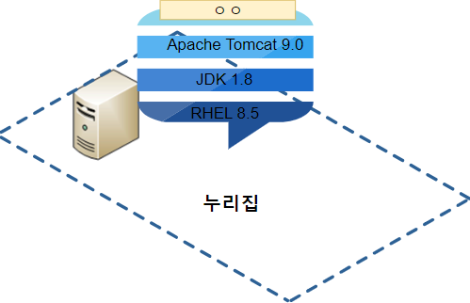
03
연계 구성도 - 누리집

Slide 26

03
인터페이스 구성도 - 검색엔진
○ 통합검색 서비스
사용자
클라우드
KMS 지식
통합 검색
KMS 지식 정보 색인
KMS 원본 문서 요청
AP
통합 DB
검색 페이지
검색 엔진
검색요청
상담요약 정보 색인
상담요약 정보 요청
검색요청 처리
검색캐시 유지
검색 모듈 search
상담APP
사용자
검색결과 제공
색인동기화
검색된 문서 요청
색인관리
검색결과 생성
색인기
색인 모듈 index
TA
저장 모듈
질의응답셋 정보 색인
정보 요청
AI
DB
비식별화된 질의 응답 색인
정보요청
비식별화 솔루션

Slide 27
03
연계 구성도 - 검색엔진

Slide 28
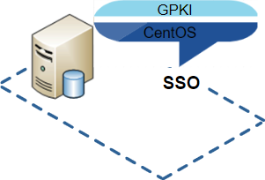
03
연계 구성도 - SSO

Slide 29



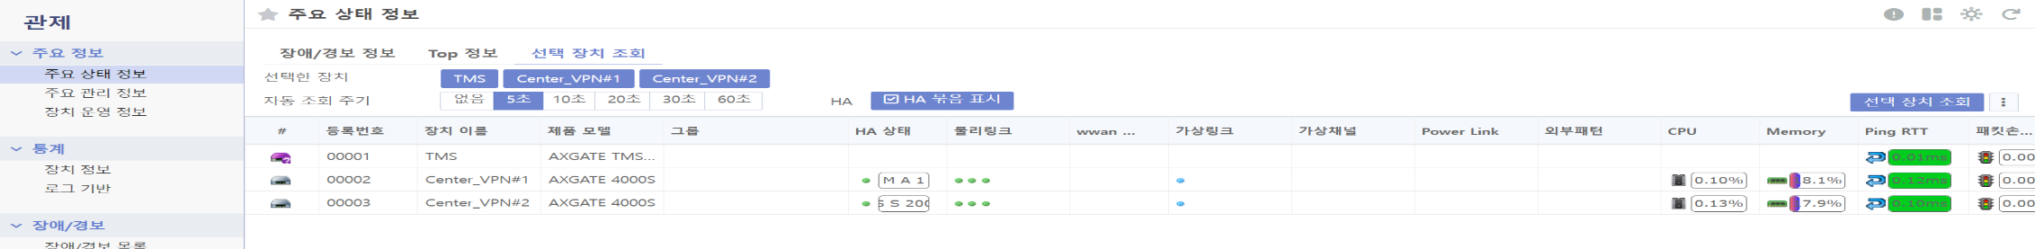
03
인터페이스 구성도 - EMS
○ EMS 구성(1차 도입)
○ TMS 구성(1차 도입)
내부사용자
클라우드
과천청사
SBS#1
SBC#2
등록 관리
과천DC
Center VPN #1
관리자
EMS 서버
CM#1
CM#2
TMS 서버
SM#1
SM#2
등록 관리
과천DC
Center VPN #2
AMS#1
AMS#2
SBC#1
SBC#2
IVR#1
IVR#2
CTI#1
CTI#2

Slide 30

03
인터페이스 구성도
○ EMS 구성(1차 도입)
○ 망연계 솔루션 (1차 도입)
과천청사
클라우드
과천청사
민간
클라우드
L3
스위치
FW
등록 관리
IPS
과천DC
Center VPN #1
TMS 서버
L3
내부망
망연계
등록 관리
es
is
과천DC
Center VPN #2
es
is
국통망
(내부)
L4 스위치
es
is
L4 스위치
es
is
긴급신고
망연계

Slide 31
03
연계 구성도 - EMS

Slide 32
03
연계 구성도 - ESB연계

Slide 33
03
인터페이스 구성도 - DB접근제어
○ DB접근제어(1차 도입)
외부
클라우드
DB접근제어
Sniffing 구성 (WAS 서버의 접근 이력 로깅)
Chakra Max
Agent
VOP 관리자
페이지
DB로 접근하는 패킷을 ChakraMax 서버로 로그 전송
WEB사용자
통합상담 DB
상담APP
VOP DB
녹취관리자
페이지
녹취저장 스토리지
DB직접 접속
개발자
Gateway 구성 (Agentless 구성, 사용자 통제 및 로깅)

Slide 34
03
인터페이스 구성도 - DB접근제어
○ SSO 통합로그인 프로세스(1차/2차 도입)
외부
클라우드
SSO 에이전트 호출
유효성 확인
사용자정보 조회
비밀번호 확인
조직/사용자 정보 비교
GPKI DN값 활용
SSO 인증서버
D-ARS WAS
REC WAS
전광판
IPCC운영관리
AI상담어드바이저
TA관리자
STT 관리서버
AI
상담APP
KMS
통합관리
통합통계
통합로그인
페이지
인증성공
사용자 정보
메뉴 접근 정보
WEB사용자
ID/PW 입력 방식
GPKI 간편인증
통합관리
사용자별
메뉴권한에
따른 기능 제공
GPKI인증
사용자 정보 저장
조직 정보 저장
행정표준 코드 저장
GPKI DN값 검증
GPKI 응답 / DN값
통합관리 DB

Slide 35
03
연계 구성도 - DB접근제어

Slide 36
03
인터페이스 구성도 - 시스템접근제어
○ 서버 접근 제어(1차 도입)
○ TMS 구성(1차 도입)
내부사용자
클라우드
과천청사
Linux 서버
등록 관리
관리자
과천DC
Center VPN #1
시스템
접근제어
사용자
DBMS
TMS 서버
퇴사자
보안장비
등록 관리
과천DC
Center VPN #2
Linux 서버

Slide 37
03
연계 구성도 - 시스템접근제어

Slide 38

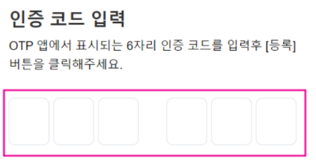
03
인터페이스 구성도 - SMS
○ SMS 인증(2차인증)
2차 인증 3회 오류 시 1차 인증 페이지로 이동
사용자 인증
120초 이내 SMS 문자 미 입력 시 재인증문자 발송 진행
로그인 요청
오류 코드
메시지 확인
ID/Password 인증
No
인증 화면
Yes
SMS문자 발송
SMS문자
확인
오류 코드
전송
No
사용자에 2차 SMS문자 발송
Yes
SMS문자
확인
결과 확인
1차 인증
2차 인증
통합 관리 화면 이동
DMZ

Slide 39
03
연계 구성도 - SMS

Slide 40




03
인터페이스 구성도 - 비식별화
○ 비식별화(민원정보분석 연계- Open API)
클라우드
외부연계
TA 시스템
외부연계 API 서비스
고객정보데이터
민원정보분석시스템
개인/민감정보 X
상담정보
전달데이터
행정정보
공동이용
센터
민원분석활용
기타 데이터
개인/민감정보 O
데이터 업로드
비식별 처리
비식별 데이터 전송
비식별화
데이터
전달데이터
가명처리 엔진
(비식별화)

Slide 41
03
연계 구성도 - 비식별화

Slide 42
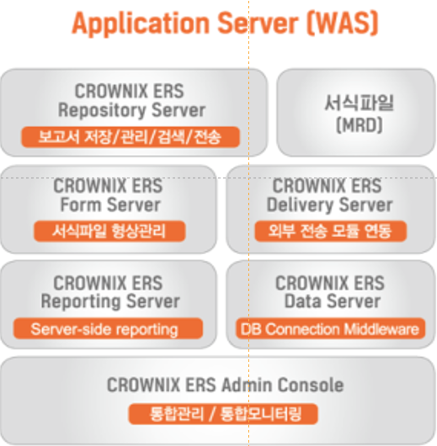
03
인터페이스 구성도 - 웹리포팅툴
○ 웹리포팅툴 (1차 도입)
클라우드
AI 어드바이저
키워드 전달
상위 컨텐츠
목록 전달
KMS
키워드 전달
검색엔진
웹리포팅툴
통합검색결과
ＤＢ
API
통합관리
AP(KMS) DB
게시
상담AP
사용자,
권한,
분류체계,

Slide 43
03
연계 구성도 - 웹리포팅툴

Slide 44
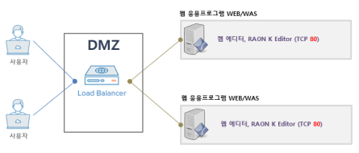
03
인터페이스 구성도 - 웹편집기
○ 웹편집기(1차 도입-미사용)
웹편집기(RAON K Editor)는 웹 응용프로그램 內 라이브러리 형태로 동작되는 S/W로 웹 응용프로그램 서버 구성

Slide 45
03
연계 구성도 - 웹편집기

Slide 46
03
전체 인터페이스 구성도
외부(DMZ) | 민간클라우드 | 과천 | 연계기관
REST
API서버
KMS
긴급기관
연계 시스템
오픈 API
호연계
GW
소방(119)
상위 컨텐츠
목록 전달
1
과천DC (외부망)
모범상담사례
키워드 전달
LLM
호연계
GW
경찰(112)
모범상담사례
다빈도 키워드
랭킹 키워드
AI 시스템
누리집
DB
긴급
긴급기관 –
호 선점
호연계
GW
해경(122)
누리집
AI엔진
호연계
GW
STT
TA
긴급기관 –
호 선점
공통 관리센터
연계 서버
실시간 음성 data
2
ESB Agent
AI 어드바이저 호출
( 녹취키 전달)
요약정보,
상담유형 전달
Agent
공동관리센터 연계서버
ESB Engine
긴급 (민클)
IPCC 시스템
상담AP 시스템
D-ARS
IVR
녹취
녹취키 전달
상담번호 전달
상담 AP
ESB Agent 로 전문호출
Agent Proxy
비긴급신고기관
PBX
CTI
Call Event
Call Control
비긴급/기관연계
비긴급기관 – 정보 전달
Agent
한국전력공사(123)
Agent Proxy
콜 정보
Server
Agent
Agent
경찰민원상담(182)
IPCC 운영관리
통합통계
ESB Agent 로 전문호출
호연계 대상기관
발신번호
상담유형
상담 요약(암호화)
연계기관 –정보 전달
Agent
국민신문고
사용자 정보
권한
과천DC(내부망)
통합관리
사용자 정보
권한
상담요약
STT 비식별 data
3
VOP
AP
통합 DB
배치 (XML파일)
상담유형통계
민원분석정보(송신)
상담유형통계
STT 비식별 데이터
민원 분석 시스템
행정정보 공동이용센터
카톡/SNS
ESB Engine
Agent
Agent
행정표준코드(수신)
화상상담
상담이력
SSO
배치 기관코드
사용자 정보

Slide 47
03
인터페이스 구성도
○ GPKI 및 LDAP / 행정표준코드 연계
행정안전부
행정정보 공동이용센터
범정부AI기반 통합콜센터
정부디렉토리시스템
정보 유통 시스템
통합관리시스템
연계
DB
정보추출
프로세스
ESB송신
Agent
대량정보유통서비스
ESB엔진
ESB수신
Agent
정보처리
프로세스
파일
증적로그
연계상태
모니터링
파일
사용자
DB
대량정보
유통파일
행정표준코드관리시스템
연계
시스템
통합관리시스템
연계
DB
정보추출
프로세스
ESB송신
Agent
ESB수신
Agent
정보처리
프로세스
파일
파일
조직코드
DB
민원정보분석시스템
기관 연계 협의
행정안전부
행정안전부 API 게이트웨이
통합로그인(SSO)
GPKI 시스템
API
서버
Request
Request
정보처리
프로세스
사용자
DB
(GPKI)
연계
DB
정보추출
프로세스
API
서버
API
서버
Response
API
스케줄
Response

Slide 48
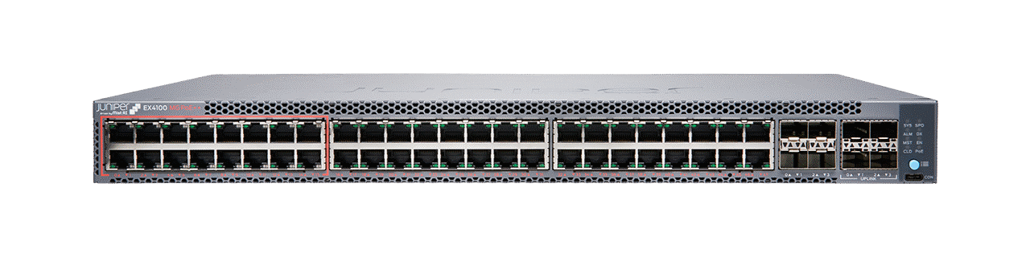

03
인터페이스 구성도
○ 이중화 솔루션 (1차 도입)
장애가 발생한 서버를 24시간 모니터링하면서 장애가 발생시 이를 즉시 감지하여 대기하고 있는 다른 서버로 그 업무를 이전하여 업무의 지속성을 보장
Service Network
Service Network
VIP
(Service Network)
Active Server
Standby Server
NIC 1
NIC 1
Heartbeat
NIC 1
NIC 1

Slide 49
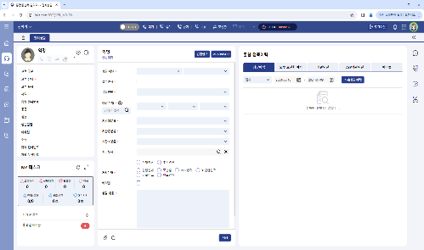
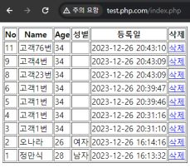

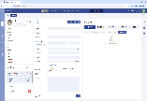
03
인터페이스 구성도
○ DB 암호화 (1차 도입)
사용자
클라우드
범정부 AI기반 통합콜센터 서비스 구축 용역 프로젝트에서 개인정보데이타를 암/복호화 할 시스템의 아키텍처를 정의하고 프로젝트에 참여한 이해관계자들이 이해하기 쉽도록 기술
상담AP/VOP
DBMS
기존 Application의
레퍼런스 테이블
암호화된 원본
테이블
정보요청 및 전달
정보요청 및 전달
사용자
⦸
접근 및 복호화 불가능
암복호화,접근제어,감사기능,로그저장
인가받지 않은 사용자
D Amo
Security
Agent
데이터 암복호화,접근제어 설정,로그 및 통계확인
D’Amo Control Center

Slide 50
03
인터페이스 구성도
○ 카카오톡/SMS/SNS 중계 서버 연계
외부
클라우드 DMZ
클라우드
■ 카카오톡상담 수행을 위한 보안 및 인프라 구성
▷ DMZ구간에 중계서버가 있어 클라이언트와 서버 간의 통신을 안전하게 보호 함
▷ SSL 보안 프로토콜을 사용하여 데이터를 암호화하고 중간자 공격을 방지함
▷ 상담이력은 안전한 내부망 DB 서버에 보관함
▷ 각 네트워크 망별로 보안장비를 설치하여 보안을 강화하고 주요 데이터를 보호함
■ 카카오톡상담 자동종료 시간, 안내멘트
▷2분 동안 고객 응답 없을 경우
선생님 문의사항이 없으시면 상담이 종료될 예정입니다. 내용을 입력해 주시면 상담이 지속됩니다..
▷3분 동안 고객 응답 없을 경우
선생님, 마지막 메시지를 남긴 이후 응답 대기시간이 초과하여 상담이 자동 종료 되었습니다.
상담종료 후 재상담시 새로운 상담사가 배정됩니다.추가 문의사항이 있으신 경우 메시지를 입력해 주세요
SNS 상담
Twitter/Facebook
통합 중계 서버
API Proxy 서버
SNS 신규 알림 검증
SNS 중계 Agent
VOP/디지털ARS/화상상담
SMS (통신사)
SMS 중계 Agent
SMS 문자 발송
중계
DB
SMS 메시지 전문을 DB에 적재
카카오톡 중계 Agent
SMS 문자 채팅 (수신)
카카오톡
상담 APP
기상청 Proxy
기상청 API
국민신문고 API
카카오톡 상담
국민신문고 Proxy
기상청API
Reverse Proxy setting
기타 API Proxy
국민신문고API

Slide 51
04
기관 연계
○ 긴급/비긴급신고 테스트 연계 및 이행시 호연계 구성
행정안전부
국민권익위원회
민간 클라우드 센터
긴급신고 연계
통합 국민콜 APP(110, 1366 포함)
경찰
(112)
중계서버#1
망연계
긴급 Proxy Agent#1
망 연계
긴급신고 연계(110)
통합 호 GW서버#1
(긴급 Proxy Agent)
L4
통합 호 GW서버#2
(긴급 Proxy Agent)
비긴급 Proxy Agent#3
공동관리센터
연계서버
(ESB)
호 연계서버#1
전용선
호연계서버
모듈 #1
ESB
Agent #1
통합 상담DB
소방
(119)
망연계
중계서버#2
망 연계
L4
망연계
②
긴급 Proxy Agent#2
L4
망 연계
호 연계서버#2
통합콜센터연계서버#1
(비긴급 ESB, Agent)
통합콜센터연계서버#2
(비긴급 ESB, Agent)
호연계서버
모듈 #2
ESB
Agent #2
①
비긴급 Proxy Agent#4
해경
(122)
범례
망연계
망연계
망연계
VPN
망 연계
신규 추가 HW(중계서버)
경찰민원(182)
한전민원(123)
호 연계서버#1
(Agent)
호 연계서버#2
(Agent)
호 연계서버#1
(Agent)
호 연계서버#2
(Agent)
신규 추가 SW (Agent)
AS-IS 연동 구성
① 1차 전환(비긴급신고 연계)
182 콜 APP
123 콜 APP
TO-BE 연동 구성
② 2차 전환(긴급신고 연계)
* 각 지역 청,본부에 호 연계 서버 구성
전문-to-DB, DB-to-DB

Slide 52







04
기관 연계 구성
○ 긴급신고 호연계
신고전화 접수기관
공동관리센터
경찰 신고전화 이관기관
신고
12
접수대 호 연결
(신고자번호로 호 인입)
1
3. 호연계 Flow
C 그룹
11
신고전화 이관 기관으로 호연결
(Dst : 대상중계선호출코드+선점내선번호)
교환기
교환기
신고접수App에 호가 착신
선점처리 Flow로 전달 받은
(송신기관, 송신내선, 수신
내선, key )로 연계 정보 DB 조회
신고접수 화면에 연계되어
이관된 정보 표시
4
선점 요청
(송신 Data : 요청기관코드:송신내선번호:KEY:이첩시간:
ANI:위치정보(위경도 XY좌표 포함):)
CTI서버
UDP
TCP/IP
CTI서버
호연계 G/W
호연계 G/W
UDP
TCP/IP
6
선점처리 요청
(Ready->NotReady)
*
접수대 모니터링
(로그인시/상태 변경시 상태 수신)
8
선점 결과 송신
(송신 Data:KEY:선점된 내선번호)
*
접수대 모니터링
(로그인시/상태 변경시 상태 수신)
2
신고 접수
6-1
선점처리 결과수신
TCP/IP
TCP/IP
선점처리 Flow
데이터 연계 Flow
2번 완료후 호연계 Flow(회의통화 시도)
1. 선점처리 Flow
5
선점 요청
(송신 Data : 요청기관코드 :송신내선번호: KEY
:이첩시간:ANI:위치정보:)
3
선점 요청
(송신 Data : 요청기관코드:송신내선번호KEY:
이첩시간:ANI:위치정보(위경도 XY좌표 포함):)
9
선점 결과 송신
(송신 Data:KEY:선점된 내선번호)
신고접수 App
7
선점 결과 송신(성공)
(송신 Data:KEY:접수대 내선번호)
신고접수 App
연계 /대응 DB
13
이관된 연계 정보 수신/조회
10
연계 대상기관으로 신고 정보 송신(DB 입력)
(송신 Data : 송신기관코드:송신내선:수신기관코드:
수신내선(선점내선):KEY:녹취링크정보:추가연계정보
EAI/ESB Adapter
EAI/ESB Adapter
EAI/ESB Adapter
연계 /대응 DB
2. 데이터 연계 Flow
연계 /대응 DB

Slide 53



04
기관 연계 구성
○ 긴급신고 Call 흐름도 (112 -> 110)
인입 사례
경찰청 교환기에서
신고자 번호로 직접 인입되도록
설정 필요
교환기
콜센터 호 연결
3
VDN : 110 연계
(031-240-5000)
4
최초신고인 발신번호로 호 인입
(031-240-5000)
PSTN
최초
민원인
신고
신고
전화
교환기
교환기
1
상담안내 (자체종결)
5
호연결
2
경기남부지방경찰청
민원상담 후 권익위(110)로 이관
긴급신고
타기관
경찰청 상담 APP
110 상담 APP
경찰(112)
10/12 <권익위 이관 정보> 확인 건
-> 경기남부지방경찰청(031-112) 상담안내
3자통화 연결 후 종결

Slide 54

04
기관 연계 구성
○ 정부콜센터(110) => 비긴급기관(123,182) 연계
비긴급기관
ESB 연계 목록
정부콜센터(110 )
비긴급신고기관(123,182)
신고
전화
PSTN
콜센터 호 연결
(최초신고인 발신번호로 호 인입)
비긴급신고 신고연계
1
4
비긴급신고 상담정보 정부콜센터 (110)
과 비긴급기관 (123,182) 간의 연계
110
112,119,122
교환기
3
비긴급신고전화 기관으로 직접 호연결
(1단계 구성 호 연계방식 유지)
교환기
VDN : 110 연계
(XXXX-XXXX)
코드정보 연계
CTI서버
비긴급신고업무 연계를 위한 기관코드
업무분류코드 연계
IVR서버
CTI서버
2
신고 접수
5
민원인 전화번호
VDN정보
<실시간데이터 및 호연계>
전화인입정보
+
1차(+2차)
상담정보 팝업
6
  협의 사항
1.이관된 연계 정보 조회(DB조회)
- 조회data기준 : 신고인전화번호,
기관구분코드, 현재 일시기준,
10분내 이첩일시 건 조회
- 연계상담정보 추가 정의 및 연계 가능
2.수신결과 업데이트 및 History 생성
110상담 APP
연계 DB
기관상담 APP
- 권익위원회 및 비긴급기관 업무분류코드를
5개 이하로 조정
3
연계 대상기관으로 신고 정보 송신(ESB호출입력)
- 송신 Data(신고인정보, 1차상담정보, 기타부가정보)
5
EAI/ESB 아답터
EAI/ESB서버
EAI/ESB 아답터

Slide 55

04
기관 연계 구성
○ 회선 및 기관 호연계 구성
기상청
환경부
여성가족부
국가보훈청 (구 문화재청)
KT
PSTN 회선 구성안
국토교통부(대전)
민간클라우드
KT
SBC
#1(A)
기관
PBX
MG
IP-PBX
민간클라우드 - 과천청사 회선 분산 구성 (8:2 균등분배)
민간클라우드-과천간 네트웍 단절 시 전화 통화 가능
E1
SBC
#2(S)
SK
농촌진흥청
LG
SK
국민콜110 10개 기관
(8:2 균등분배)
기관
PBX
E1
MG
콜센터
PBX
과천
E1
녹취
BB
MG
(A)
KT
환경부
LG
국토교통부
농촌진흥청
농림축산검역본부
MG
(A)
환경부
PBX
MG
법무부
PBX(1)
비상용PBX
ESS
SK
E1
MG
(A)
복지부
PBX(1)
기상청
MG
(A)
LG
외교부
PBX(1)
MG
(A)
기관명 | E1 | 총 회선
미래부 | 1 | 30
외교부 | 1 | 30
보건복지부 | 1 | 30
법무부 | 1 | 30
행자부 | 3 | 90
정부24 | 1 | 30
C그룹 | 1 | 30
기관명 | 회선 수량 (E1) | SIP | 총 회선
국민콜110
여성가족부
기상청
환경부
국토부
농진청
농림검역
문화재청
농림축산검역본부
과학기술
PBX(1)
정부24
PBX(1)
MG
(A)
문화재청
행안부
PBX(3)
C그룹
다보GW(2)

Slide 56
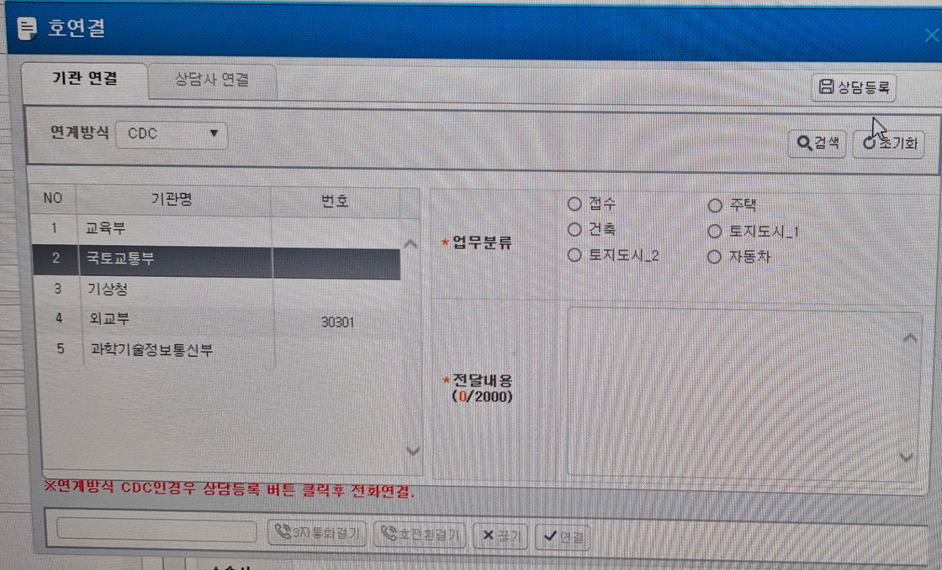
04
기관 연계 구성
○ CDC 연동현황 (As-Is)
교육부
PBX
호연결
교육부
2차 상담
PSTN
SIP 연결
과학기술정보통신부
PBX(구 미래부)
호연결
과학기술2차 상담
상담AP
MG
법무부
PBX
복지부
PBX
행안부
PBX
C그룹
다보GW
외교부PBX
호연결
국토부
2차 상담
CTI
PBX
MG
E1 내선 호전환
기상청 PBX
호연결
기상청
2차 상담
E1
내선 호전환
국토부 PBX
호연결
국토부
2차 상담
CDC솔루션
(IBM.DB2.솔루션)
국토망(내부)
상담정보
국토부
DB
실시간
상담정보
상담정보
IBM
InfoSphere
Data
Replication
Management
기상청
DB
상담
DB
상담정보
상담정보
외교부
DB
상담정보
과학기술정보통신부
DB
상담정보
권익위
민원분석
(Oracle)
교육부
DB
DB Link
상담정보
데이터 캡처
(Changed Data Capture, CDC)
상담현황
골드게이트 (데이터 수집툴)
민원분석 APP
민원분석팀과 협의 필요)
골드게이트는 oracle만 연동됨
데이터 수집(일일 작업)

Slide 57
04
기관 연계 구성
○ CDC -> ESB 연동(To-Be)
교육부
PBX
호연결
외교부
2차 상담
동일 시스템으로
내부 호전환
(CTI에 의한 데이터 전달)
SIP 연결
과학기술정보통신부
PBX(구 미래부)
호연결
과학기술
2차 상담
상담AP
국토부
2차 상담
기상청
2차 상담
MG
법무부
PBX
복지부
PBX
행안부
PBX
C그룹
다보GW
내부호전환
데이터 실시간연동
외교부PBX
호연결
국토부
2차 상담
CTI
PBX
MG
E1 내선 호전환
E1
내선 호전환
상담정보
교육부
DB
상담정보
DB Link
국토망(내부)
상담
DB
ESB
외교부
DB
상담정보
과학기술정보통신부
DB
내부망 별도 서버(행공센 활용 )
ESB
파일
연계 정보
데이터 캡처
(Changed Data Capture, CDC)
Agent 설치
1. 민원분석 (송신)
2. 행정표준코드(수신)
골드게이트 (데이터 수집툴)
민원분석 APP
민원분석팀과 협의 필요)
골드게이트는 oracle만 연동됨
데이터 수집(일일 작업)

Slide 58

05
이중화 구성
○ 회선 및 서버 이중화 구성
회선 이중화
SBC 이중화
교환기 이중화
CTI/IVR 이중화
VOP/누리집 이중화
민간클라우드
SBC01
Active
Active
Standby
DR
L4
L4
L4
50%
Active
Standby
Active
Active
Active
Active
Active
Active
SKB
IP전화망
PBX#1
PBX#2
PBX
CTI#1
SBC
#1(A)
SBC02
Standby
민간클라우드
과천 IDC
CTI#2
IVR#1
IVR#2
VOP#1
VOPR#2
누리집#1
누리집#2
KT
IP-PBX
SBC 민간 클라우드 내 이중화
Active 장애시 지연시간 없이 무중단 절체
Active–Standby
자동절체
Active - Active
다원화 서비스
Active - Active
다원화 서비스
Active - Active
다원화 서비스
SBC
#2(S)
LGU
녹취 이중화
디지털ARS/ESB서버
통합통계/통합관리
DB/시스템 접근제어 이중화
L4
Active
Standby
Active
Standby
Active
Standby
지능망
80%
Active
Active
블랙박스
D-ARS#1
D-ARS#2
통합호
G/W서버
통합호
G/W서버
통합통계
통합통계
통합관리
통합관리
L4
L4
과천청사
이중화
Active
Active
Active
Active
20%
녹취
녹취
녹취
L4
DB
통계DB
DB
DB접근#1
DB접근#2
시스템접근#1
시스템접근 #2
SKB
MG
(A)
DB
DB
수동절체
연계서버
이중화
연계서버
Active-Active 이중화 및 장애 대비 블랙박스 구성
Active-Standby 이중화
Active-Standby 이중화
Active-Active 이중화
KT
MG
(A)
비상용PBX
ESS
상담AP/KMS
상담어드바이저/AI 엔진
STT/TA
IPCC운영관리/콜통계/전광판
LGU
Active
Standby
Active
Standby
MG
(A)
Control
Planes #1
Control
Planes #2
Control
Planes #N
Active
Standby
Active
Active
TA #1
TA #2
IPCC #1
IPCC #2
…
상담
어드바이저
상담
어드바이저
AI엔진서버
#1
AI엔진서버
#1
지능형서비스DB
DB
TA #3
TA #4
콜통계 #1
콜통계 #2
Node1
Node2
…
Node N
상담
어드바이저
상담
어드바이저
AI엔진서버
#1
AI엔진서버
#1
지능형서비스DB
DB
클라우드 < - > 청사 회선 분산 구성
클라우드 < - > 과천간 네트웍 단절 시
전화 통화 가능
STT서비스
#1
STT서비스
#2
전광판 #1
전광판 #2
통합DB
통합DB
AI엔진서버
#1
상담 AP/KMS 적용
통합DB 실시간동기화
Active-Standby이중화
Active-Active이중화
Active-Standby이중화/DB HA 서비스
Active-Standby이중화/DB HA 서비스

Slide 59

05
이중화 구성
○ DB 이중화 구성
WAS
WAS
WAS
WAS
WAS
WAS
상담APP
통합통계
통합관리
KMS
검색엔진
SSO서버
L2 스위치
Active
Fail over
Standby
VIP
VIP
PostgreSQL
PostgreSQL
pappdb01r
pappdb01r
DB
1번 서버 FAIL 발생 ➔ 2번 서버로 마운트 ➔ 2번 서버 기동

Slide 60

05
이중화 구성
○ DB 이중화 구성(계속)
WAS
WAS
WAS
WAS
누리집
수어상담
SNS
SMS
L4 스위치
Active
Active
서버IP 1
서버IP 2
MySQL
MySQL
누리집DB#1
누리집DB#2
1번 DB
양방향 준 실시간 복제
2번 DB

Slide 61
05
이중화 구성
○ DB 이중화 구성(계속)
WAS
WAS
VOP 1
VOP 2
L2 스위치
Active
Standby
VIP
Fail over
VIP
PostgreSQL
PostgreSQL
VOPDB#1
VOPDB#2
DB
1번 서버 FAIL 발생 ➔ 2번 서버로 마운트 ➔ 2번 서버 기동

Slide 62
05
이중화 구성
○ DB 이중화 구성(계속)
WAS
WAS
Advisior
TA
L2 스위치
Active
Standby
VIP
Fail over
VIP
MariaDB
MariaDB
AIDB#1
AIDB#2
DB
1번 서버 FAIL 발생 ➔ 2번 서버로 마운트 ➔ 2번 서버 기동

Slide 63
05
이중화 구성
○ DB 이중화 구성(계속)
WAS
WAS
IPCC
전광판
L4 스위치
Active
Active
서버IP 1
서버IP 2
MySQL
MySQL
picmdb01r
picmdb02r
1번 DB
양방향 준 실시간 복제
2번 DB

